Slide 1
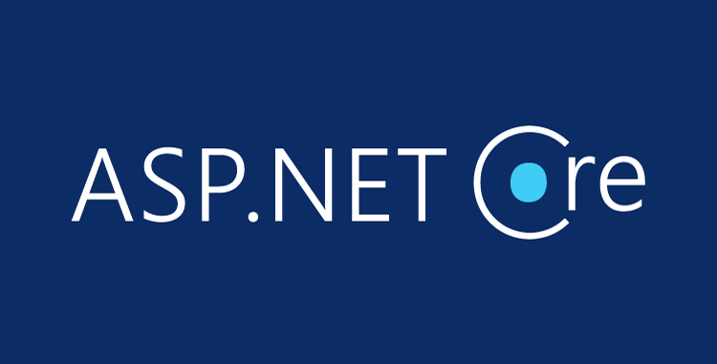
Олександр Загоруйко © 2026
Метадані та валідація

Slide 2
План презентації - 2 пари
Поняття валідації
Рівні валідації
Атрибути валідації
Анти-форгері токен
Приклад на валідацію
Зв’язок один до багатьох в БД

Slide 3
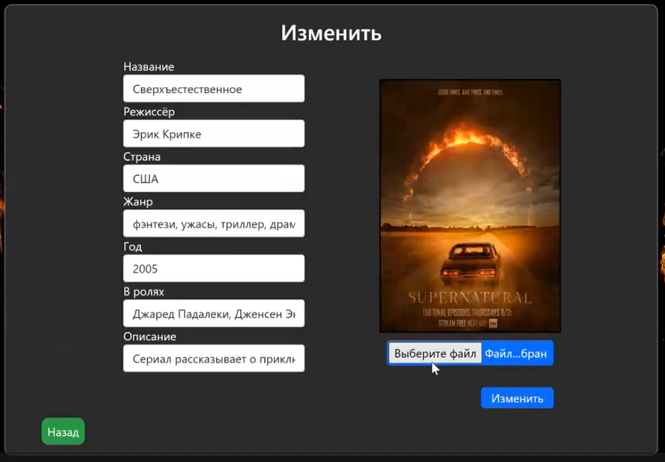
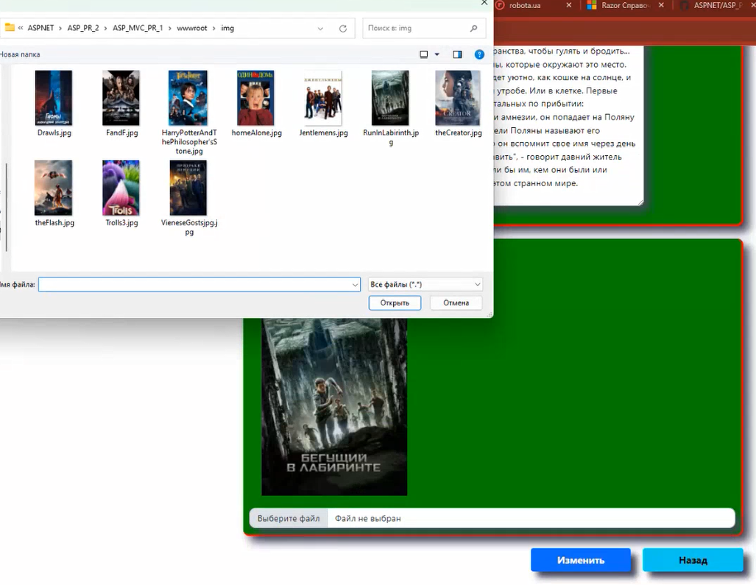
Приклади ДЗ студентів

Slide 4
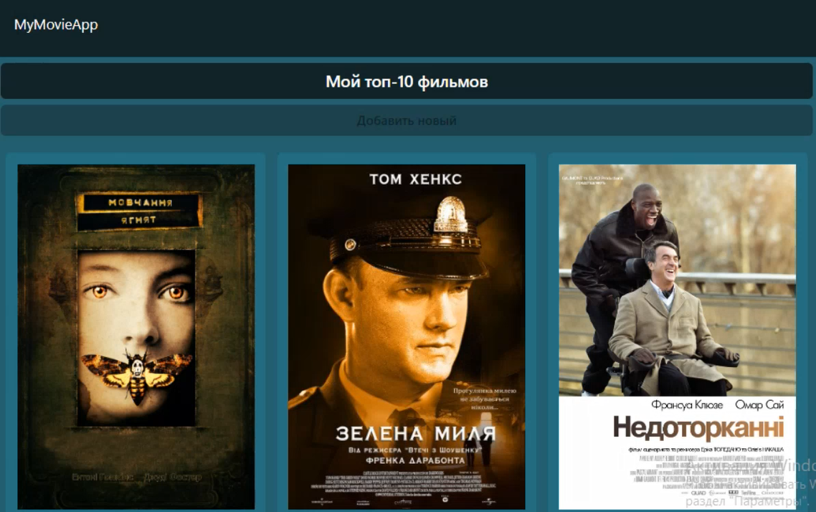
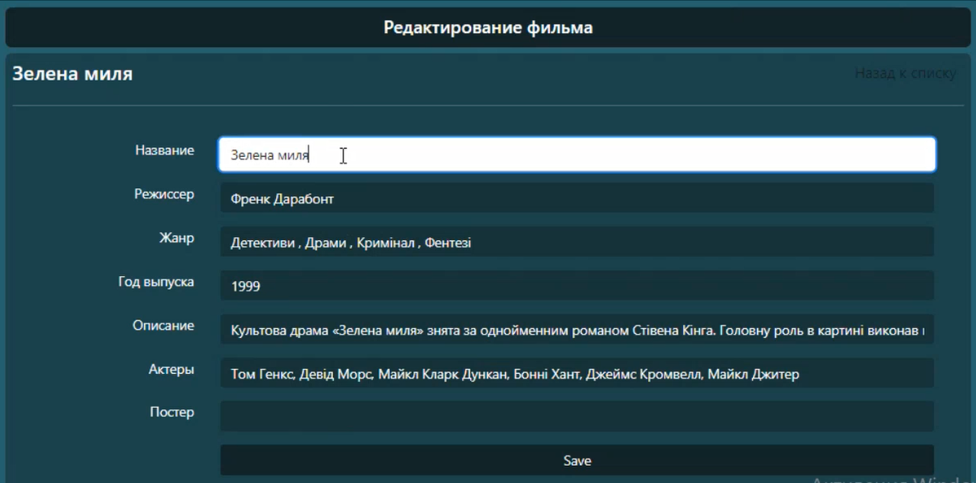
Приклади ДЗ студентів

Slide 5
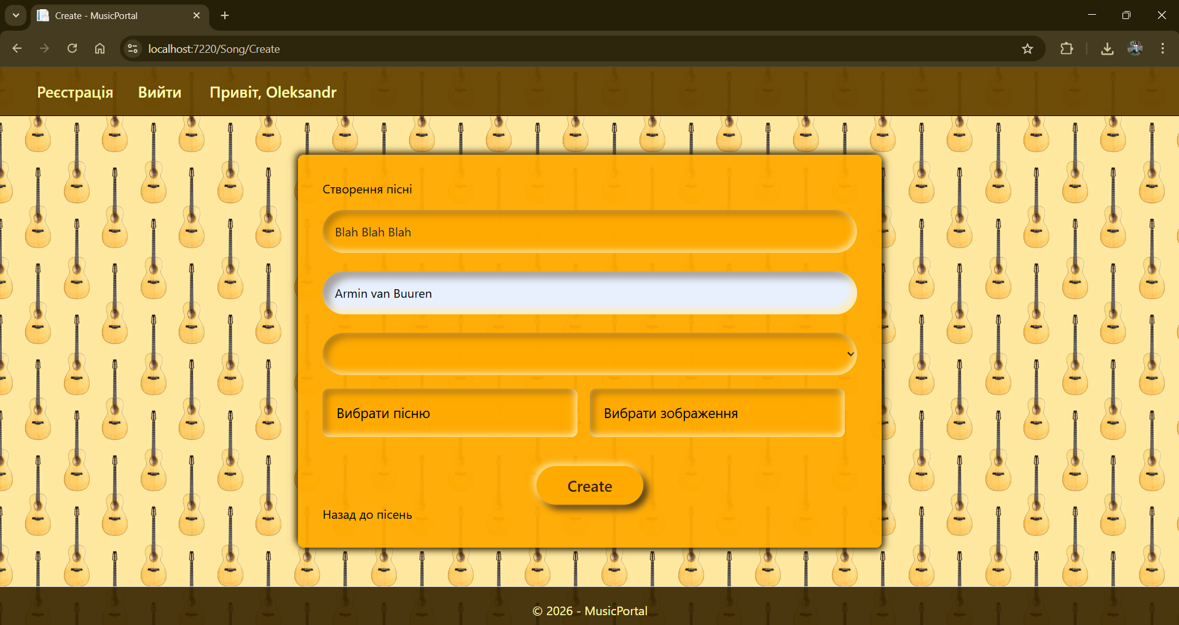
Демо ваших результатів :)
https://github.com/sunmeat/aspnetcore_musicportal_v0.1

Slide 6
Що таке валідація
Валідація — це процес перевірки, чи коректні дані, які прийшли від користувача (зазвичай з форми), перед тим як їх обробляти або зберігати в базі даних.
Навіщо потрібна валідація у веб-додатках?
Валідація — це захист додатку та даних від:
помилок користувача (випадки введення некоректних даних)
зловмисних дій (ін’єкції, підбір паролів, переповнення тощо)
неконсистентного стану бази даних
порушення бізнес-правил
Без валідації навіть маленька помилка на клієнті може призвести до винятків, пошкодження даних або вразливостей безпеки.

Slide 7
Історичний контекст
В C++ роблять ручні перевірки іфами в сеттерах та конструкторах
В C# (до 2010) - робили перевірки в сет-секції властивостей
В C# 2026 року - в тренді автовластивості, явного поля нема, тому перевірки перекладаються на спеціальні атрибути в класі моделі

Slide 8
Два обов’язкові рівні валідації
Серверна (server-side), завжди 100% обов’язкова, надійна, працює навіть без JS. Із мінусів - затримка для користувача
Клієнтська (client-side), бажано робити, миттєвий зворотний зв’язок для користувача, економія трафіку. Але легко обійти, залежить від jQuery (або інших бібліотек)
Правило: довіряй клієнту, але завжди перевіряй на сервері.

Slide 9
Як працює валідація «з коробки»
Модель розмічується атрибутами з пакету System.ComponentModel.DataAnnotations
Tag-Helpers автоматично додають data-val-* атрибути в HTML
При завантаженні сторінки підключаються скрипти:
jquery.validate.js
jquery.validate.unobtrusive.js (або сучасніший microsoft.aspnetcore.components.webassembly.validation для Blazor-стилю)
При submit форма перевіряється на клієнті → якщо ОК → відправляється на сервер
На сервері завжди виконується ModelState.IsValid — навіть якщо клієнт вимкнув JavaScript

Slide 10
Remote-валідація
[Remote] — атрибут, який дозволяє виконувати перевірку на сервері, але результат кешується і використовується на клієнті через AJAX
Приклад сценарію: перевірка унікальності логіна чи email без повної відправки форми
З виходом .NET 10 remote-валідація стала ще швидшою завдяки вбудованій підтримці HTTP/3 та гарячого кешування результатів у jquery.validate

Slide 11
Вбудовані атрибути валідації
[Required] - Поле обов’язкове (не null та не пусте)
[StringLength(max)] - Максимальна довжина рядка
[MinLength] - Мінімальна довжина
[Range(min, max)] - Числовий діапазон
[RegularExpression] - Регулярний вираз
[Compare] - Два поля мають співпадати (пароль/підтвердження)
[EmailAddress] - Формат e-mail
[Phone] - Формат телефону (E.164) https://grokipedia.com/page/E.164
[Url] - Коректний URL
[CreditCard] - Формат номера кредитної картки (Luhn) https://grokipedia.com/page/Luhn_algorithm
[Remote] - Асинхронна перевірка на сервері
[ValidateNever] - Виключити властивість з валідації (корисно для реалізації патерна DTO)
[AllowedExtensions] - перевірка розширення файлу при завантаженні
[MaxFileSize] - обмеження розміру файлу

Slide 12
Кастомні атрибути
Можна зробити кастомні атрибути, успадковані від ValidationAttribute + перевизначення IsValid (і за потреби IsValidAsync для асинхронної логіки)
FluentValidation — зовнішня бібліотека, яка повністю заміняє Data Annotations у великих проєктах (підтримка .NET 10 вже вийшла) https://github.com/FluentValidation/FluentValidation

Slide 13
Самовалідація
Якщо потрібно валідувати кілька полів одночасно (наприклад, «StartDate < EndDate» або «Age ≥ 18 якщо Role = Adult»), можна реалізувати інтерфейс IValidatableObject.Validate() у самій моделі
У .NET 10 з’явилася можливість повертати IAsyncEnumerable<ValidationResult> для асинхронної самовалідації

Slide 14
Тег-хелпери показу помилок
<span asp-validation-for="Name"> - Повідомлення про помилку під конкретним полем
<div asp-validation-summary="All"> - Всі помилки зверху форми
<div asp-validation-summary="ModelOnly"> - Тільки помилки моделі, без помилок окремих полів
<div asp-validation-summary="None"> - Нічого не показувати (рідко використовується)

Slide 15
Підключення скриптів
Найсучасніший і рекомендований спосіб:
@section Scripts {
<partial name="_ValidationScriptsPartial" />
}
Файл _ValidationScriptsPartial.cshtml вже лежить у проєкті і автоматично підтягує актуальні версії скриптів (jquery.validate 1.21 + unobtrusive 4.0 з підтримкою модулів javascript)

Slide 16
Стилізація тексту помилок
ASP.NET Core надає класи:
input-validation-error — до невалідного поля
field-validation-error — до <span> з повідомленням
validation-summary-errors — до summary
Достатньо додати свої CSS-правила під ці класи — і помилки виглядатимуть так, як потрібно в дизайні

Slide 17
Висновки та найкращі практики
Завжди залишайте серверну валідацію — це єдиний надійний бар’єр
Додавайте клієнтську валідацію для з _ValidationScriptsPartial
Використовуйте [ValidateNever] на властивостях, які приходять з клієнта, але не повинні валідуватися (Id, Timestamp тощо)
Для складних правил переходьте на FluentValidation або кастомні атрибути
Для великих форм розгляньте прогресивну валідацію в реальному часі (через additional-methods.js або власні правила)
Не забувайте про анти-форгері токен (<form asp-antiforgery="true">) — він теж частина захисту введення
Валідація в ASP.NET Core 10 — це потужний, гнучкий і дуже зрілий механізм, який при мінімальних зусиллях дає максимальний рівень захисту та зручність для користувача.

Slide 18
Анти-форгері (підробка) токен
Без такого токена зловмисник може зробити свій сайт із прихованою формою, яка відправляється на наш сайт (наприклад, «видалити акаунт» або «опублікувати спам»). Якщо адмін/користувач, будучи залогіненим на нашому сайті, випадково відкриє сторінку зловмисника (або його підманять клікнути), браузер автоматично відправить цю форму з куками авторизації жертви. В результаті дія виконається від імені жертви (CSRF-атака).
CSRF-токен захищає від цього, бо:
він унікальний (прив’язаний до сесії чи запиту)
зловмисник не може його знати чи підробити
форма без правильного токена просто не приймається сервером
Якщо зловмисник може вкрасти токен із сторінки жертви — це вже інша, серйозніша атака (наприклад, XSS), і CSRF-токен тут уже не врятує.

Slide 19
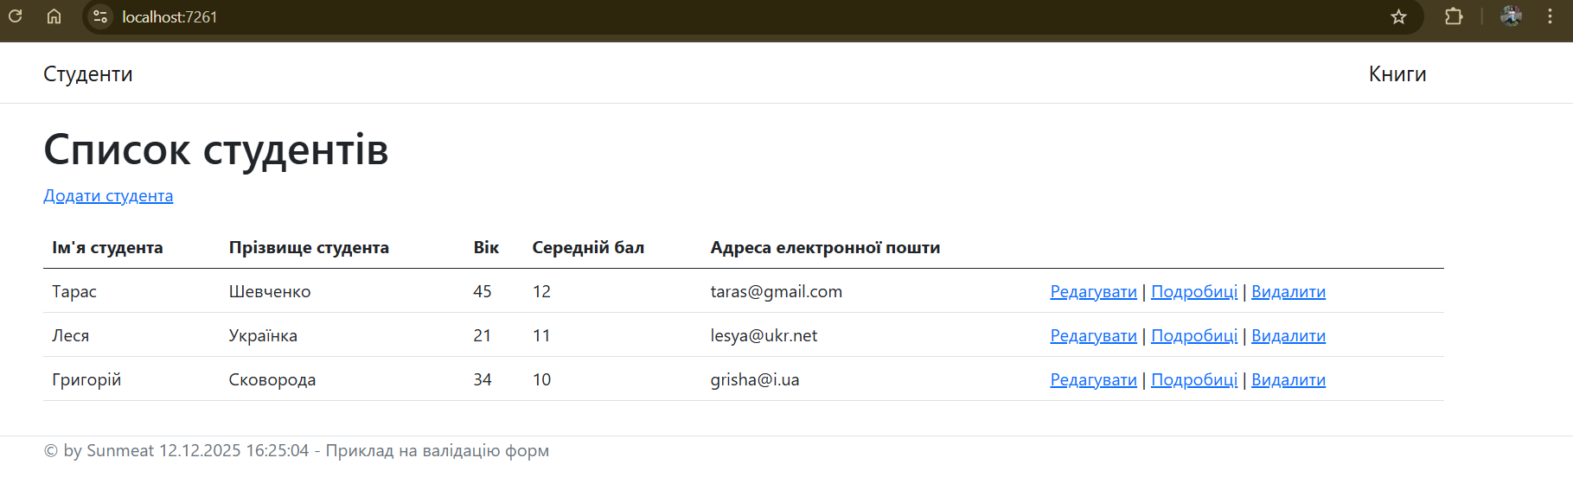
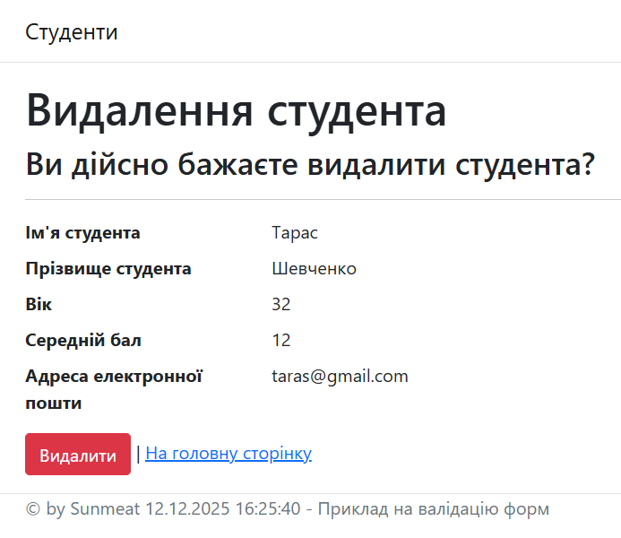
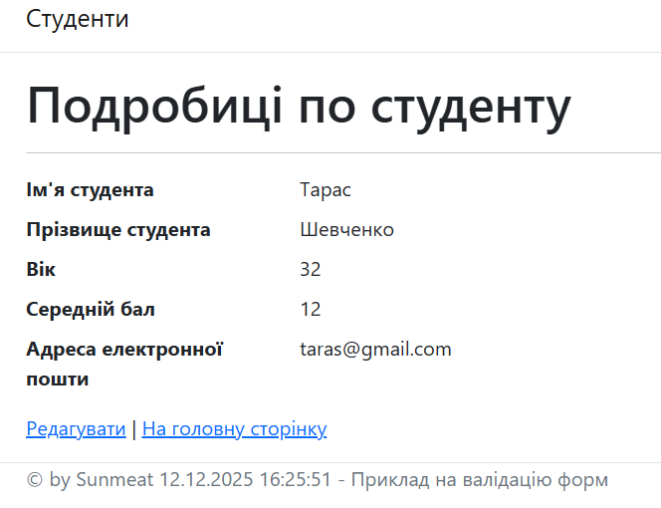
Приклад на валідацію
https://github.com/sunmeat/aspnetcore_validation

Slide 20
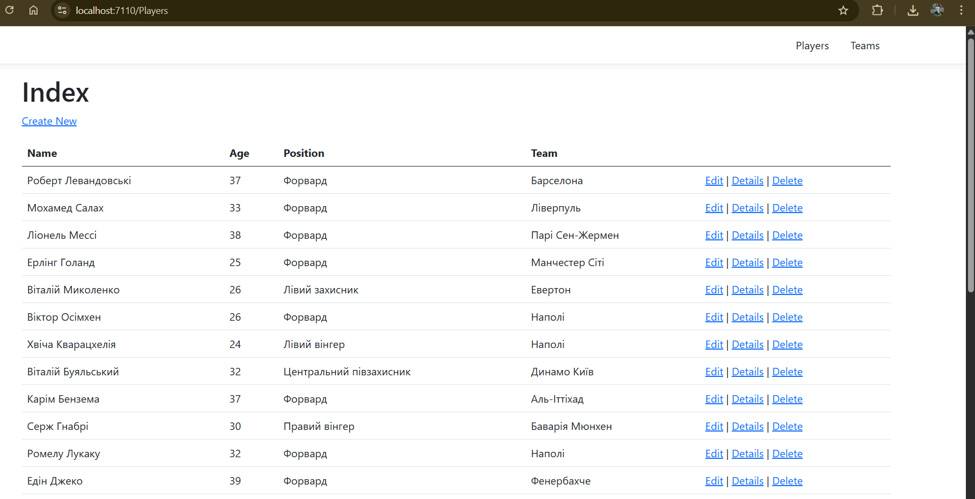
Зв’язок один-до-багатьох
https://github.com/sunmeat/aspnetcore_onetomany

Slide 21
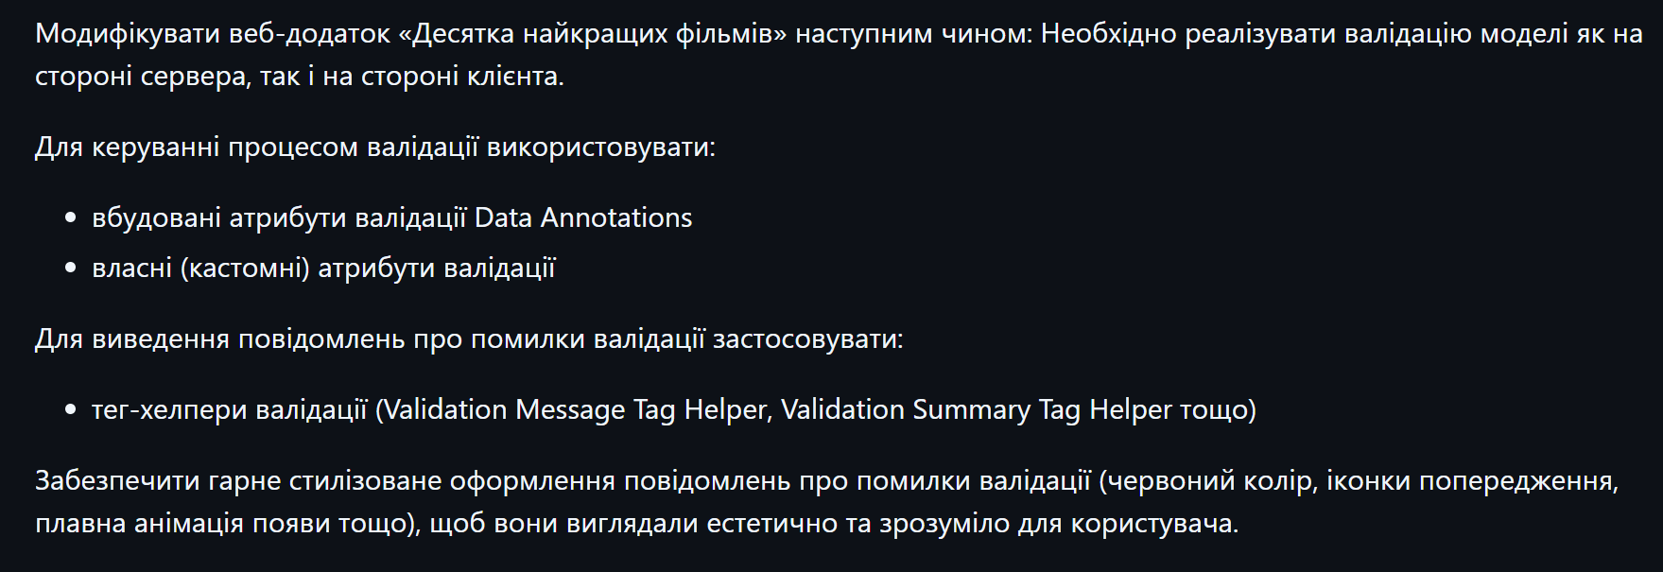
ДЗ
https://gist.github.com/sunmeat/d0ffaed061a358032db05f8d84d3c227

